Slide 1


TRƯỜNG ĐẠI HỌC CÔNG NGHIỆP HÀ NỘI
TRƯỜNG CÔNG NGHỆ THÔNG TIN VÀ TRUYỀN THÔNG
BẢO VỆ ĐỒ ÁN TỐT NGIỆP
NGÀNH CÔNG NGHỆ THÔNG TIN
XÂY DỰNG WEBSITE BÁN ĐỒ NỘI THẤT CHO CHO CỬA HÀNG MUJI
GVHD : TS. Phạm Văn Hiệp
Sinh viên : Nguyễn Huy Đạt
Lớp : CNTT03-K16
MSV : 2021602718

Slide 2




NỘI DUNG
Mục đích chọn đề tài
Công nghệ sử dụng
Kết quả đạt được
1
2
3
4
5
6
7
Lý do chọn đề tài
Quy trình thực hiện
Các chức năng chính
Phương hướng phát triển

Slide 3
1. Lý do chọn đề tài
Đáp ứng nhu cầu tiêu dùng nội thất chất lượng
Hỗ trợ các nhà cung cấp và thương hiệu nội thất địa phương
Xây dựng một website bán hàng nội thất trực tuyến giúp khách hàng dễ dàng tiếp cận
Thói quen mua sắm của người dùng hiện này?

Slide 4

2.Mục đích chọn đề tài
Tạo ra một nền tảng thương mại điện tử chuyên biệt cho nội thất
Giúp người dùng dễ dàng tìm kiếm, so sánh và mua sắm các sản phẩm chất lượng
Nâng cao trải nghiệm mua sắm trực tuyến
Dễ dàng nâng cấp và phát triển

Slide 5

Bước 1
Tìm hiểu và phân tích nhu cầu của khách hàng
3.Quy trình thực hiện
Ở bước này cần tìm hiểu rõ nghiệp vụ của các chức năng của trang web, ghi nhận các yêu cầu của khách hàng.
Bước 2
Thiết kế hệ thống
Xây dựng các usecase, giao diện.Đưa ra các phương án công nghệ và các thành phần kỹ thuật cần có
Bước 3
Viết và kiểm tra API, Phát triển giao diện
Viết các API và kiểm tra chúng bằng Postman.
Xây dựng các trang giao diện và kiểm tra tính tương thích.
Bước 4
Kiểm thử hệ thống
Xây dựng các kịch bản kiểm thử để kiểm tra tính năng và hiệu suất. Kiểm thử bảo mật để phát hiện lỗ hổng bảo mật.
Bước 5
Hoàn thiện hệ thống và đưa vào chạy sản phẩm
Tinh chỉnh các tính năng để đảm bảo tính ổn định và thân thiện với người dùng. Thu thập phản hồi người dùng để liên tục cải tiến hệ thống.

Slide 6




4. Công nghệ sử dụng
FontEnd
Các công cụ hỗ trợ
BackEnd

Slide 7

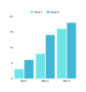



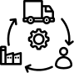

5. Các chức năng chính
Thống kê
Xuất báo cáo
Quản lý phiếu giảm giá
Quản lý người dùng
Quản lý đơn hàng
Phản hồi tin nhắn
Người quản lý

Slide 8





5.Các chức năng chính
Tìm kiếm sản phẩm
Đánh giá và bình luận
Đặt hàng
Nhắn tin nhắn hỗ trợ
Xem chi tiết sản phẩm
Khách hàng

Slide 9
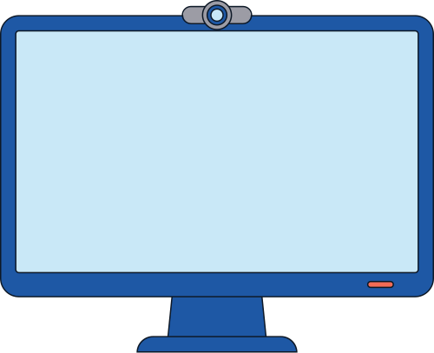
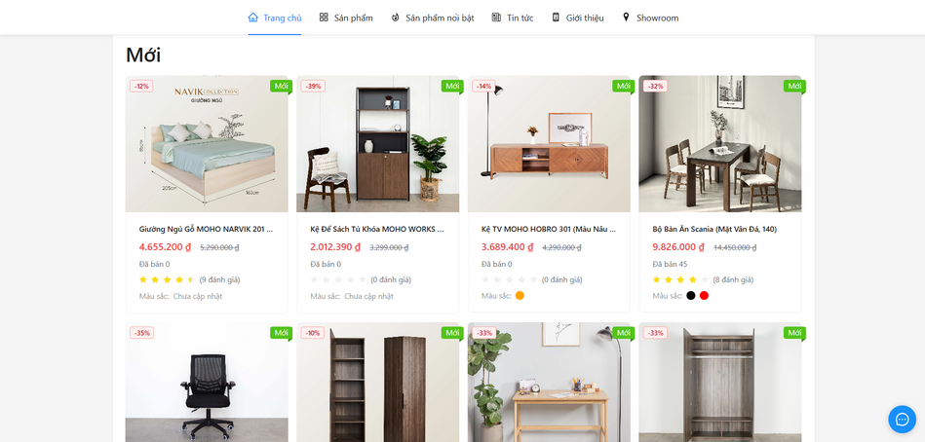
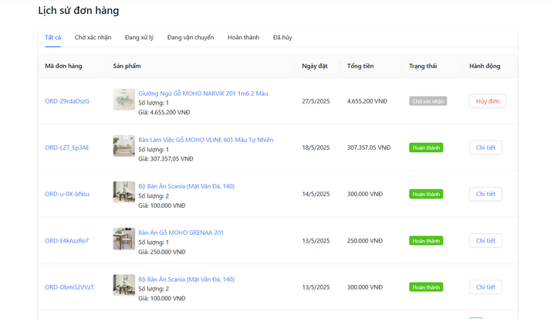
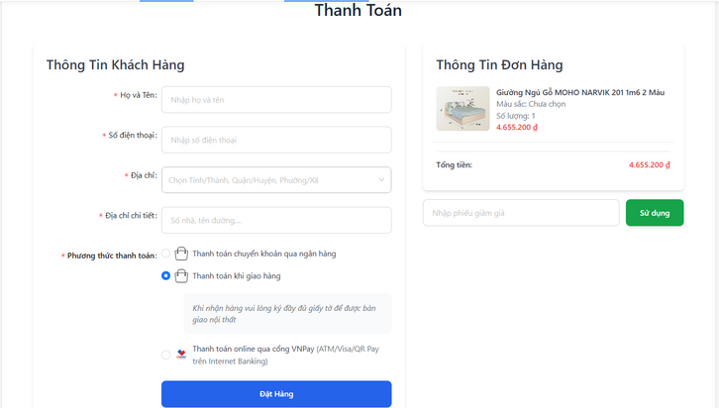
6. Kết quả đạt được
Một số màn hình khách hàng

Slide 10
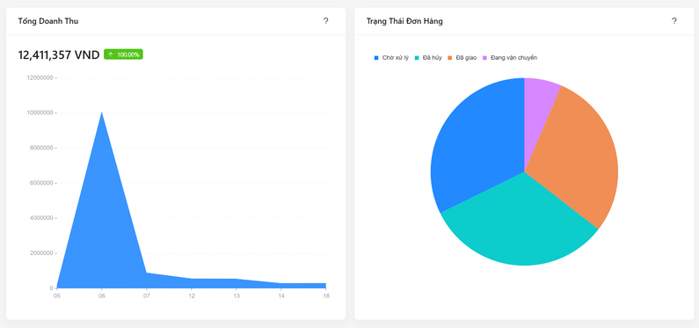
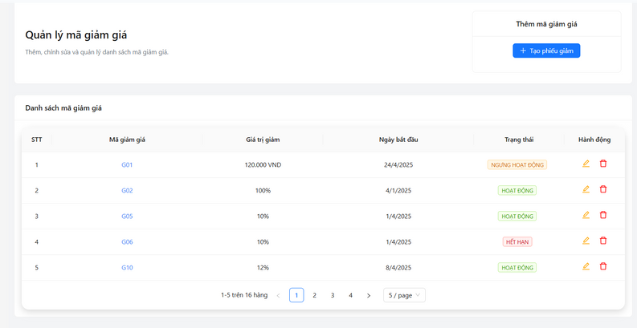
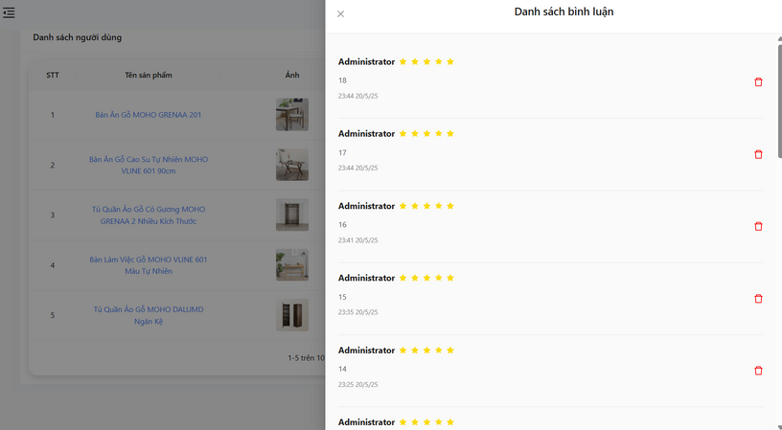
6. Kết quả đạt được
Một số màn hình người quản trị

Slide 11


7. Các hướng phát triển
Tạo mô hình 3D của nội thất
Cho phép người dùng đăng nhập bằng nhiều hình thức
Tối ưu giao diện cho nhiều thiết bị
Thêm các hình thức thanh toán
Triển khai lên hosting
Sử dụng chat AI

Slide 12

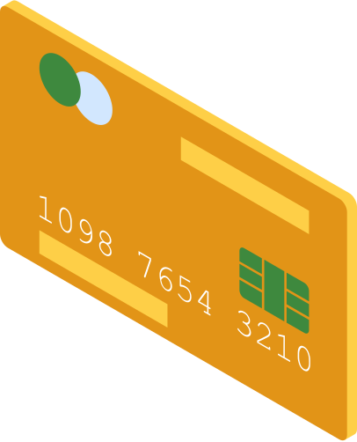

Quý thầy cô có câu hỏi, thắc mắc đối với sản phẩm em mong quý thầy cô cho em xin nhận xét

Slide 13

Cảm ơn quý thầy cô và mọi người đã theo dõi

